Slide 1
Timska suradnja
Stručni suradnik pedagog
Ankica Rakas-Drljan,prof.

Slide 2
TIM JE
mala grupa ljudi komplementarnih znanja i vještina koji su predani zajedničkoj svrsi, poslovnim ciljevima te pristupu za što se smatraju uzajamno odgovornima
Katzenbach,J. i Smith,D

Slide 3

TIM JE
malen, ustaljen i organzirani sastav ljudi koji rade posebnim zajedničkim načinom da bi ostvarili zajednički cilj – kao razlog svrhu svog postojanja

Slide 4

IMATI CILJ
Koji mora biti:
specifičan
mjerljiv
izazovan
ostvariv
prihvaćen

Slide 5
TIMSKI RAD
Dobri odnosi
zajednička odgovornost
dobra komunikacija
jasno izražavanje potreba
jasna očekivanja
jasna podjela uloga
............

Slide 6

KADA?
uvijek kad je zadatak opsežan,širok
kada je potebno smisliti nova rješenja
kada je priroda posla interdisciplinarna
kada želimo bitno povećati zadovoljstvo ljudi

Slide 7

ZAŠTO?
timovi su uspješniji od pojedinaca kada njihov zadatak zahtijeva raznolikost u vještinama, prosuđivanju i iskustvu
bolje se koristi talent zaposlenika
timski se bolje upravlja kvalitetom

Slide 8

PET OSOBINA TIMSKIH IGRAČA
POZITIVAN STAV
PRIHVAĆANJE I POŠTIVANJE RAZLIČITOSTI
OTVORENA I ISKRENA KOMUNIKACIJA
SMANJIVANJE OČEKIVANJA
PODRŽAVANJE

Slide 9
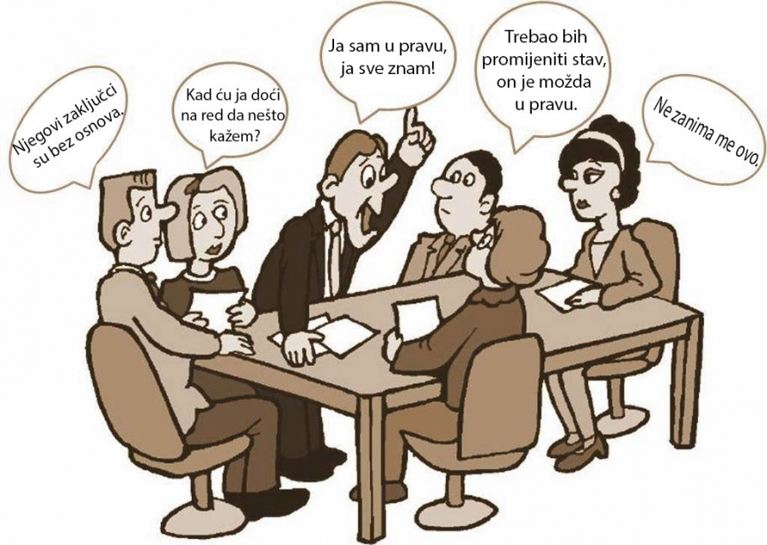
VEĆINA TIMSKIH PROBLEMA
NASTAJE KAO POSLJEDICA IZGUBLJENOG POVJERENJA ILI KAD PREUZETA OBVEZA NIJE IZVRŠENA

Slide 10
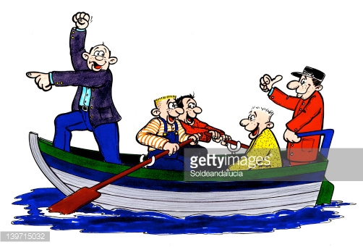
BROD NE IDE NAPRIJED
AKO SVATKO VESLA ZA SEBE

